Slide 1
ММ
Мой прадедушка ЛОПАТИН ИВАН ЯКОВЛЕВИЧ
Ученик МБОУ ООШ №31
Лопатин Всеволод , 2 « А » класс

Slide 2
Лопатин Иван Яковлевич годы жизни (1916 год – 1989 год).

Slide 5
Спасибо прадеду за победу!

Slide 7
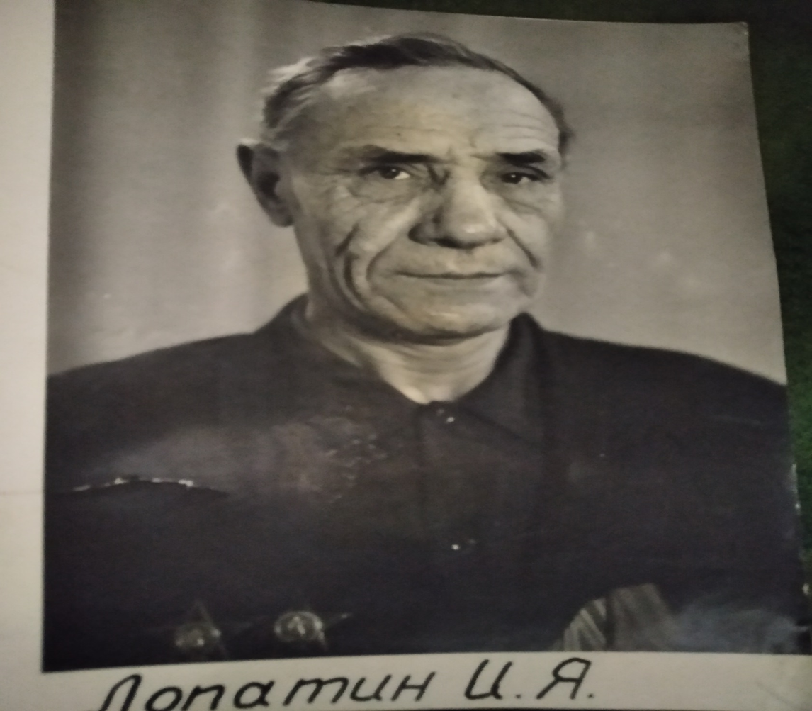

Slide 9
СПАСИБО,ВАМ!

